Slide 1
Intersezioni:
Dispersione, intercultura, equitÁ
Formazione 24CFU UNITS
Lezione 1.A
Flavia Virgilio
flavia.virgilio66@gmail.com

Slide 2
Art. 3 costituzione
È compito della Repubblica rimuovere gli ostacoli di ordine economico e sociale, che, limitando di fatto la libertà e l'eguaglianza dei cittadini, impediscono il pieno sviluppo della persona umana e l'effettiva partecipazione di tutti i lavoratori all'organizzazione politica, economica e sociale del Paese.

Slide 3
La dispersione
non è un epifenomeno marginale, per quanto numericamente significativo;
non è solo una disfunzione della scuola;
per il sistema di istruzione e formazione non è un problema, è il problema;
è causa e insieme conseguenza di mancata crescita e, al contempo, di deficit democratico nei meccanismi di mobilità sociale
è l’indicatore di una deficienza del nostro sistema in termini di equità.

Slide 4
Ogni scuola affaccia su una strada, un quartiere, un mondo con il quale, volente o nolente, deve dialogare ogni giorno, non fosse altro per il via vai degli alunni che la frequentano. Il fenomeno della dispersione scolastica è strettamente correlato alla difficoltà della scuola di aprirsi, farsi comunità educante e mettersi in rete con i propri territori di appartenenza… I territori sono segnati da profonde differenze in termini di spazi, servizi, attività culturali e produttive, condizioni occupazionali, culturali, sociali. Veri e propri baratri in certi casi, che hanno il potere di condizionare le stesse regole di ingaggio della sfida educativa.
(Save the Children, Atlante dell’infanzia a rischio – lettera alla scuola, Enciclopedia Treccani, 2017)

Slide 5
I dati 1
23.000 alunni “a rischio dispersione” nella secondaria di I grado
112.000 alunni nella scuola secondaria di II grado
La categoria di ragazzi che abbandonano che più preoccupa: quella dei precocissimi abbandoni della scuola durante il primo ciclo dell’istruzione obbligatoria, nelle “scuole medie”. Risulta che questi ragazzi sono: in numero maggiore nel Mezzogiorno; soprattutto in Sicilia e in Campania; in prevalenza maschi; spesso di origine straniera (3,3% contro lo 0,6% degli alunni di cittadinanza italiana), in particolare nati all’estero.
In tutti i gradi di istruzione e anche nella formazione professionale l’abbandono colpisce soprattutto gli alunni ritardatari, confermando che le ripetenze sono l’anticamera della dispersione.

Slide 6
I dati 2
Se si esaminano i ragazzi con i livelli più bassi di competenza nei saperi irrinunciabili della
matematica di base e della lettura (low achievers), il 36% dei quindicenni figli di poveri non
raggiunge le competenze minime in matematica e il 29% in lettura e comprensione di
semplici testi.
E, ancora una volta, vi è un forte divario territoriale: i quindicenni con basse
conoscenze in lettura e in matematica sono, rispettivamente, il 23% e il 20% ma al Sud sono il 34 % e il 30% (PISA 2015).
Questa fotografia viene sostanzialmente confermata, su altri gradi e ordini di studio, dalle
indagini condotte periodicamente dall’Istituto nazionale per la valutazione (INVALSI).

Slide 7
Il cadere fuori (dropping out) dal nostro sistema scolastico e formativo e l’imparare meno sono condizioni, all’avvio della vita, che riguardano tendenzialmente, sempre e molto di più, i figli di famiglie povere e povere di istruzione, a maggior ragione se crescono in contesti territoriali escludenti, in particolare nel Mezzogiorno ma anche nelle periferie urbane di tutta Italia, in modo marcato se stranieri con un forte trend migliorativo se di seconda o terza generazione e peggiorativo se non nati in Italia

Slide 8

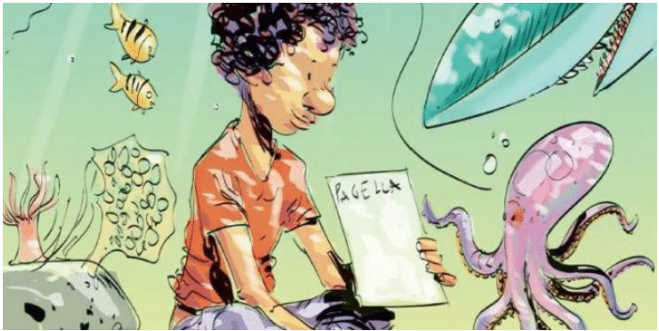
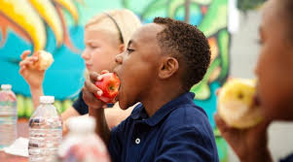
Guardare oltre l’orizzonte
"Se i ragazzi stranieri resteranno relegati in ruoli subalterni, come gran parte dei loro genitori, l'intercultura resterà una parola vuota"
(Dalla Zuanna et alii, 2009:29)

Slide 9
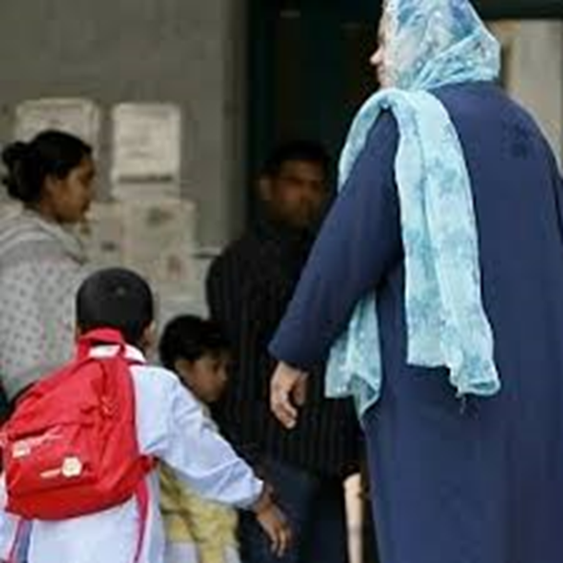
prospettive
Gli studenti con back ground migratorio rappresentano la componente dinamica del sistema scolastico italiano, che contribuisce con la sua crescita a contenere la flessione della popolazione scolastica complessiva, derivante dal costante calo degli studenti italiani; la scuola riesce, nella maggioranza dei casi, a integrare questi bambini e ragazzi nella vita scolastica con crescenti attese di successo formativo.

Slide 10
Lotta alla Dispersione
riduzione n. abbandoni non formalizzati in corso d’anno e da un anno all’altro,
riduzione ripetenze e debiti formativi,
riduzione numero di giorni di assenza,
riduzione sanzioni disciplinari,
acquisizione di conoscenze certe e consolidate che assicurino prospettive di crescita culturale e professionale.
(decreto MIUR 273/2016 “La Scuola al Centro”. Piano Nazionale per la prevenzione della dispersione scolastica nelle periferie)

Slide 11
Che fare?
Un’ importante indagine conoscitiva sulla dispersione scolastica condotta nel corso del 2014 dalla VII Commissione della Camera si conlcuse con un ampio documento indicante le strategie di azione per combattere la dispersione scolastica con 5 priorità:
1. l'incremento dell'accesso agli asili nido e alla scuola dell'infanzia, soprattutto nelle regioni del Sud;
2. la qualificazione di percorsi di istruzione e formazione professionale, con l'applicazione rigorosa in ogni regione italiana dell'ordinamento relativo all'ampliamento dell'offerta formativa;
3. la creazione di idonei ambienti di apprendimento (non solo una questione di allestimenti), con la realizzazione di un piano di formazione dei docenti in servizio e di sperimentazione di princìpi educativi e pratiche didattiche centrati sui fattori d'influenza dell'apprendimento;
4. l'organizzazione e la strutturazione di un sistema di monitoraggio, con un'anagrafe nazionale dello studente basata sui dati delle rilevazioni del Sistema nazionale di valutazione (che si avvale dell'attività dell'INVALSI), per valutare un rischio basso, medio o alto di abbandono precoce degli studi;
5. interventi in molteplici dimensioni nei confronti delle famiglie degli studenti a rischio, potenziandone i compiti e le capacità educative.

Slide 12
Innovare la professionalità docente
L’innovazione dovrebbe passare attraverso la connessione di interventi strutturali con la promozione di cambiamenti culturali da parte di tutti gli operatori della formazione e dell’educazione.
Le azioni devono:
- migliorare la qualità dell’attività didattica della scuola dando spazio alla motivazione, alla relazione, all’orientamento, agli stili di apprendimento.
- garantire flessibilità e personalizzazione degli studi.
- sostenere la funzione genitoriale degli alunni inadempienti appartenenti a famiglie multiproblematiche.
- sostenere le scuole attraverso l’implementazione di progetti mirati alla prevenzione e al contrasto della dispersione scolastica.

Slide 13
In concreto
• aumentare gli investimenti per rendere le scuole più sicure, accoglienti e inclusive facendone anche luoghi comunitari;
• proseguire sulla strada disegnata dal D.Lgs. n. 65 del 13 aprile 2017 relativo al segmento 0-6 aumentando fortemente la presenza di asili-nido e servizi per la prima infanzia e di programmi di sostegno alla genitorialità;
• sostenere le buone pratiche preventive, a partire da quelle dedicate all'infanzia, che sono forti compensatori di diseguaglianza e dunque implementando, regione per regione, quanto dedicato dal Governo all'ambito 0-6;
• stabilire modalità di formazione, riflessione sulle pratiche e supervisione competente - d’accordo anche con Asl e altre risorse esperte dei territori - per docenti senior di scuola dell’infanzia e scuola primaria e superiore di I grado nella gestione quotidiana dei rapporti con genitori inesperti e fragili;
• promuovere un piano mense di qualità in ogni scuola;
• estendere il tempo prolungato e pieno;
• promuovere, in particolare, orchestre, gruppi musicali e cori

Slide 14
In concreto
• sostenere l’innovazione digitale, promuovere lo studio con metodo sperimentale e affiancando continuamente media tradizionali, esperienze creative con diversi metodi, materiali, manipolazioni, nuovi media;
• estendere a tutti gli ordini di scuola, d’intesa con le parti sociali, le due ore settimanali retribuite dedicate a coordinamento tra docenti;
• dedicare attenzione particolare ad attività di danza, mimo, movimento e di sport aumentando a tal fine l’offerta oraria;
• aumentare le dotazioni di bilancio e le occasioni di formazione ordinaria dei docenti a partire dal primo ciclo ma concentrandosi sulla scuola secondaria di II grado dove maggiori sono le resistenze alla didattica laboratoriale;
• investire sulla formazione dei docenti e in particolare sulla formazione in ingresso;
• assicurare nelle aree di massima crisi un forte organico per i BES.

Slide 15
In concreto
• investire sull’apertura prolungata delle scuole, in particolare nelle aree a più alto rischio unendo attività comunitarie, anche offerte a famiglie, attività laboratoriali in collegamento con le attività didattiche ordinarie;
• rafforzare le dotazioni di organico e il finanziamento per i CPIA, e favorire il loro coordinamento con la IeFP in forme flessibili capaci di intercettare i ragazzi particolarmente fragili, in particolare i MSNA;
• rafforzare il coordinamento nazionale già in atto e le esperienze di inclusione di bambini e ragazzi stranieri diffondendo le buone pratiche;
• favorire la didattica laboratoriale superando il prevalere dell'approccio trasmissivo in ogni grado e ordine di scuola, soprattutto nella scuola media di I e II grado;
• sostenere le esperienze di peer education ben fondate e condotte;
• promuovere forme di tutoring e mentoring dei ragazzi lungo i percorsi, basandoli sull’uso costante delle pratiche del bilancio partecipativo di competenze e del portfolio, inglobando più media nella sua compilazione per nutrire l’autostima, motivare, riconoscere forze e debolezze, attestare saperi, auto-valutare;
• predisporre percorsi che si possano concludere con prove d’opera e momenti di riconoscimento individuali o di gruppo del percorso fatto

Slide 16
La qualità dell’istruzione non può mai prescindere da quella dei docenti. Proprio per questo le aspettative nei confronti degli insegnanti sono molto alte.
Ci aspettiamo che abbiano una profonda conoscenza di ciò che insegnano, che siano appassionati, che sappiano coinvolgere gli studenti, che sappiano rispondere ai loro differenti bisogni, che promuovano l’inclusione e la coesione sociale, che lavorino in team e siano collaborativi con le altre scuole e con le famiglie.
Ma per raggiungere questi obiettivi, il sistema di istruzione deve porre la massima attenzione a come i docenti vengono reclutati, alla loro formazione iniziale, alla formazione in servizio, a come premiare i migliori, ma anche sostenere quelli che stanno cercando di migliorare
(Andreas Schleicher - Direttore del Directorate of Education dell’Ocse)

